Slide 1
Praktikum Software Engineering: Release v.0.2.0
Kerim Ljutic, k12114096
Martin Wallner, k12204072
Carina Moßbauer, k12226418

Slide 2
Ursprünglicher Plan
Codeoptimierung & Bugfixes (Martin)
Testbarkeit erweitern (Martin)
Anpassungen im Code & Datenbank (Attribute, Spalten…) (Kerim)
User Stories abschließen:
Admin - Dashboard and Reports #11(Kerim & Carina)
Weitere User Stories:
User/Admin - Automatic Processing #6 (Kerim)
User/Admin - Reimbursement Calculation #7 (Kerim)
User/Admin - Submission Confirmation #8 (Martin)
Admin - Reimbursement Amount Adjustment #14 (Martin)
Admin - Edit Reimbursement Requests #16 (Carina)

Slide 3
Probleme
Merging der Änderungen teilweise inkonsistent
Tesseract OCR nur mit Version 5.4.0 ausführbar
Tesseract OCR ungenaue Anwendung bei klaren Bildern/PDFs
Doppelte Passwortverschlüsselung durch nachträgliches Data-Access-Object
Weitere User Stories nötig ➔ Aufteilung bestehender teilweise kompliziert

Slide 4
Einsatz von KI
Richtige Tesseract-Version finden
Fehler zur Lauffähigkeit außerhalb der IDE ausbessern
Testabdeckung
Neue Methoden ohne Datenbankzugriff oder komplizierter Logik (z.B. OCR) wurden mittels Unit-Tests abgebildet

Slide 5
Abgeschlossene User Stories
User/Admin - Automatic Processing #6 (Kerim)
User/Admin - Reimbursement Calculation #7 (Martin)
User/Admin - Submission Confirmation #8 (Martin)
Admin - Dashboard and Reports #11(Kerim & Carina)
Admin - Reimbursement Amount Adjustment #14 (Martin)
Admin - Edit Reimbursement Requests #16 (Carina)
Viele Akzeptanzkriterien/Testszenarien durch den Code schon abgebildet, z.B. Anomalieerkennung

Slide 6
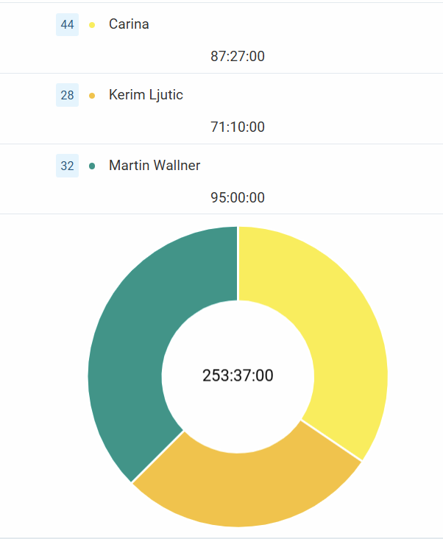
Gebuchte Stunden & Lessons Learned
Gesamt: 253 Std. 37 Min. ➔
Coding Guidelines beachten
Arbeiten mit Github (Merge-Konflikte)
Open Source Libraries haben inkonsistente Funktionstüchtigkeit

Slide 7
Nächsten Schritte
Codeoptimierung & Bugfixes
Testbarkeit mitbeachten
Anpassungen im Code & Datenbank (Attribute, Spalten…) (Kerim)
User Stories:
User/Admin - History #9 (Carina)
Admin - Payroll Integration #12 (Kerim)
Admin - Anomaly Detection #13 (Kerim)
User/Admin - Edits #17(Carina)
Admin - Reports #18 (Martin)
Admin - Graphical KPI #19 (Martin)

Slide 8
LiveDemo
Release v0.2.0

Slide 9
Vielen Dank!

